Slide 1
5팀 발표
백준 온라인 저지
팀원 : 윤형식, 박지훈, 이용훈

Slide 2
목차
페이지소개
실제 홈페이지화면과 구현화면 비교
(로그인, 홈페이지, 게시판, 게시판상세)
구현페이지 별 유효성검사 및 코드 설명
공통부분 - 윤형식
로그인 페이지 - 박지훈
회원가입 페이지 - 윤형식
게시판 - 이용훈
게시판 상세화면 - 이용훈
기능시연
Q&A

Slide 3
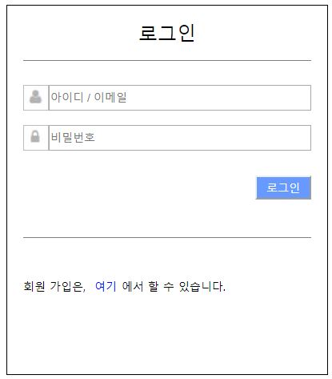
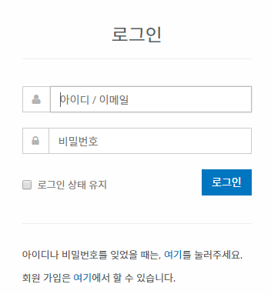
페이지소개 - 로그인 페이지
홈페이지화면
구현화면

Slide 4
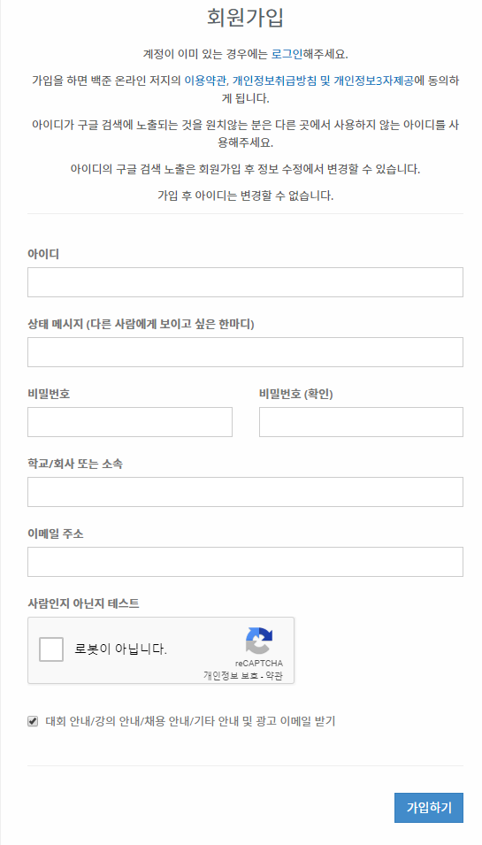
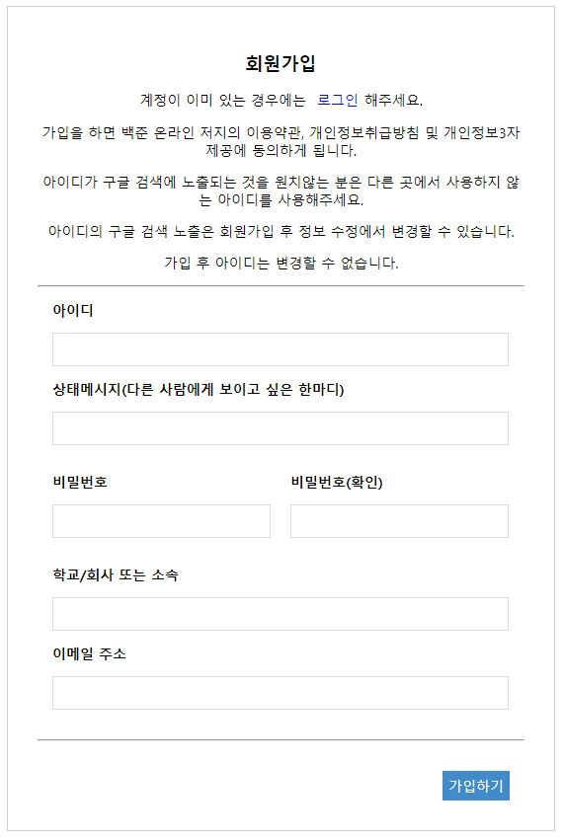
페이지소개 - 회원가입 페이지
홈페이지화면
구현화면

Slide 5
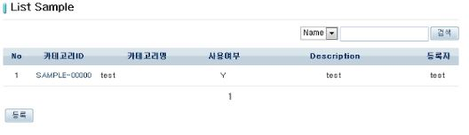
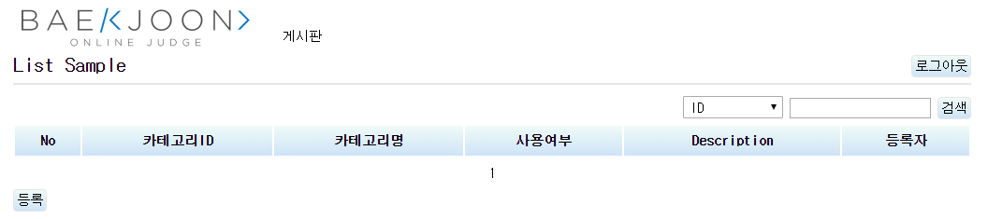
페이지소개 - 게시판
홈페이지화면
구현화면

Slide 6
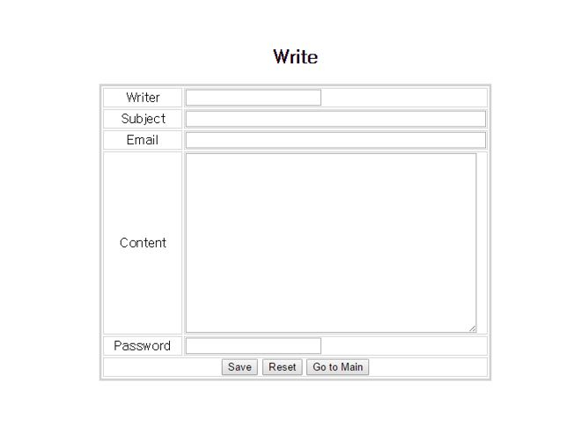
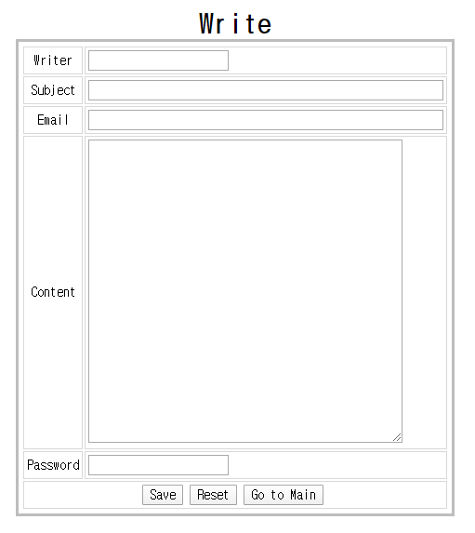
페이지소개 - 게시판 상세
홈페이지화면
구현화면

Slide 7
페이지 구현상세내용 및 코드 설명 - 공통부분
• 홈페이지 내의 데이터는 2차원 변수의 형태로 저장한다(stringToData)
• 데이터를 전달할 때는 위 변수를 문자열 형태로 변환하여 주소에
전달한다
• 주소?이름=값,값,값&이름=값,값,값….
(dataToString)
ex)http://localhost:8090/backjoonOnlineJudge/login_1.jsp?id=admin,test1,test2&pwd=admin123,test1123,test2123&email=admin@naver.com,test1@naver.com,test2@naver.com
이름 | 값 | 값 ……..
이름 | 값 | 값 ……..

Slide 8
페이지 구현상세내용 및 코드 설명 - 공통부분
//String형태의 값을 2차원 변수로 변환
function stringToData(str){
str = decodeURIComponent(str);
if(str.indexOf('?') == -1){
}else{
str = str.substring(str.indexOf('?') + 1);
}
var rawData = str.split('&');
var data = new Array();
for (var i = 0; i < rawData.length; i++) {
var idx = rawData[i].indexOf('=');
dataName = new Array();
dataName[0] = rawData[i].substring(0, idx);
rawData[i] = rawData[i].substring(idx + 1);
data[i] = dataName.concat(rawData[i].split(','));
}
return data;
}

Slide 9
페이지 구현상세내용 및 코드 설명 - 공통부분
//Data를 string형태로 전환해주는 함수
function dataToString(data){
  var str = '?';
  for (var i = 0; i < data.length; i++) {
  str += data[i][0] + '=‘;
  for (var j = 1; j < data[i].length; j++) {
  str += ((j == 1) ? '' : ',') + data[i][j];
  }
  str += '&';
  }
  str = str.substring(0, str.length - 1);
  return str;
}
function dataToArray(data, str){
var result = new Array();
for (var i = 0; i < data.length; i++) {
if(str == data[i][0]){
for (var j = 1; j < data[i].length; j++) {
result[j - 1] = data[i][j];
}
}
}
return result;
}

Slide 10
페이지 구현상세내용 및 코드 설명 - 공통부분
• Data
Id | admin | test1 | test2
pwd | admin123 | test1123 | test2123
email | admin@naver.com | test1@naver.com | test2@naver.com
Data = 2차원배열
Str = 찾을 값의 이름
Ex) dataToArray(data, ‘id’) 함수는
2차원 배열(data)에서 id값만 찾아서
1차원 배열로 반환한다.
dataToArray(data,’pwd’)
admin123 | test1123 | test2123

Slide 11
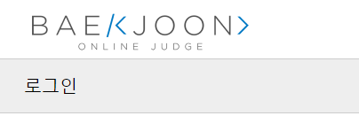
페이지 구현상세내용 및 코드 설명 - 공통부분 / 로그인
•공통부분
- 모든 페이지 상단에 표시되며 로고를 클릭할 시 로그인 페이지로 이동한다.
하단 회색 바에 있는 글씨는 현재 페이지에 따라 달라진다
• 로그인
클릭시 아이디/이메일과 비밀번호를 확인하여 맞으면 게시판페이지로 이동, 틀릴 경우 문구출력
클릭시 회원가입 페이지로 이동

Slide 12
페이지 구현상세내용 및 코드 설명 - 로그인
• 로그인 페이지 흐름
각 항목 input 태그의 value 값을 id/이메일와 비밀번호 설정하고 조건문을
이용하여 유효성 검사를 실시한다
로그인 버튼을 누를 경우 유효성 검사를 실시하고 조건에 맞는다면 게시판
페이지로 전환, 맞지 않을 경우 관련 문구출력

Slide 13
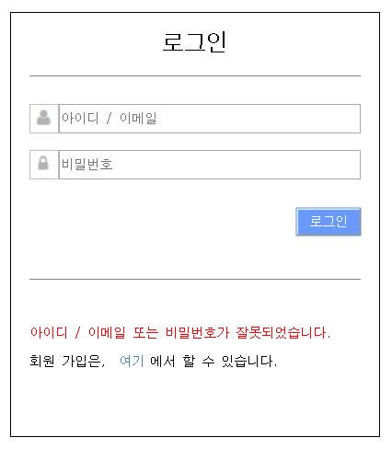
페이지 구현상세내용 및 코드 설명 - 로그인 유효성검사화면

Slide 14
페이지 구현상세내용 및 코드 설명 - 로그인
if(idValue.indexOf('@') == -1){
//이메일이 아닌경우
  for (var i = 0; i < idList.length; i++) {
    if(idList[i] == idValue){
      if(pwdList[i] == pwdValue){
      //로그인성공
      var infoSend = '';
      infoSend += './board_1.jsp?';
      infoSend += 'id=' + idList[i] + '&';
      infoSend += 'pwd=' + pwdList[i] + '&';
      infoSend += 'email=' + emailList[i];
      location.href = infoSend;
      } else{
      //비밀번호 틀림
        var pTag = document.getElementById('mistake');
        pTag.innerHTML = '아이디 / 이메일 또는 비밀번호가 잘못되었습니다.';
        pTag.setAttribute('style', 'color : red');
        inputTag[1].value = '';
        }
    }
  }
}

Slide 15
페이지 구현상세내용 및 코드 설명 - 로그인
else{
//이메일인 경우
  for (var i = 0; i < emailList.length; i++) {
    if (emailList[i] == idValue ) {
      if (pwdList[i] == pwdValue) {
      //로그인 성공
        var infoSend = '';
        infoSend += './board_1.jsp?';
        infoSend += 'id=' + idList[i] + '&';
        infoSend += 'pwd=' + pwdList[i] + '&';
        infoSend += 'email=' + emailList[i];
        location.href = infoSend;
        }else{
        //비밀번호 틀림
        var pTag = document.getElementById('mistake');
        pTag.innerHTML = '아이디 / 이메일 또는 비밀번호가 잘못되었습니다.';
        pTag.setAttribute('style', 'color : red');
        inputTag[1].value = '';
      }
    }
  }
}

Slide 16
페이지 구현상세내용 및 코드 설명 - 로그인
// 아이디가 틀릴 경우
for (var i = 0; i < idList.length; i++) {
  if (idList[i] != idValue || emailList[i] != idValue) {
  for (var i = 0; i < idList.length; i++) {
  if(idList[i] == idValue || emailList[i] == idValue){
  return true;
  }
  }
    var pTag = document.getElementById('mistake');
    pTag.innerHTML = '아이디 / 이메일 또는 비밀번호가 잘못되었습니다.';
    pTag.setAttribute('style', 'color : red');
    inputTag[0].value = '';
    inputTag[1].value = '';
  }
}

Slide 17
페이지 구현상세내용 및 코드 설명 - 회원가입
• 회원가입 페이지 흐름
- 각 항목의 input태그에 onchange이벤트를 부여하여 유효성 검사를 실시한다.
- 가입하기 버튼을 누를 경우 모든 입력값의 유효성 검사를 실시하고 회원가입을
진행한다.
- 회원가입이 되었음을 알리는 메시지를 출력 후 로그인 페이지로 전환한다.

Slide 18
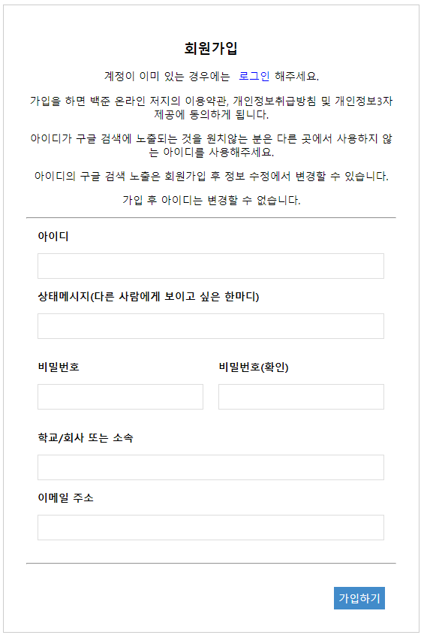
페이지 구현상세내용 및 코드 설명 - 회원가입
1
1. 클릭하면 로그인 페이지로 전환

Slide 19
페이지 구현상세내용 및 코드 설명 - 회원가입
• onchange 이벤트로 값이
바뀔 때마다 유효성검사를
실시함
• 가입하기 버튼을 누를 경우
모든 값의 유효성을 검사하고
문제가 없을 때 가입이 완료됨
3글자 이상 입력해야 함, 중복값을 허용하지 않음
한글자라도 입력해야 함
6글자 이상이어야 함
비밀번호와 같아야 함
제약조건 없음
@이 없으면 안됨, 중복값을 허용하지 않음

Slide 20
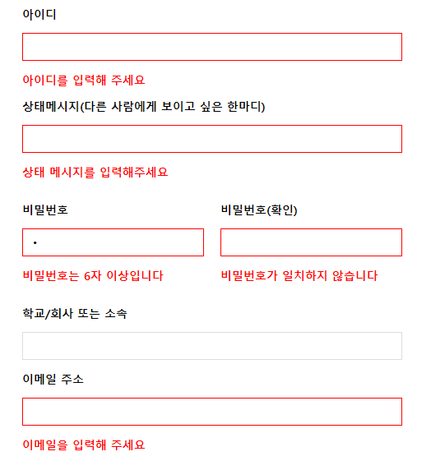
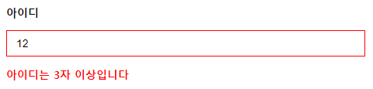
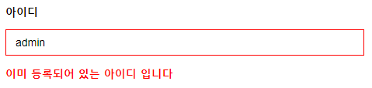
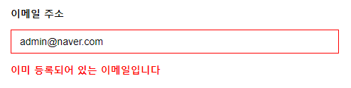
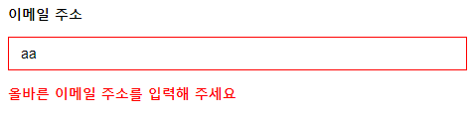
페이지 구현상세내용 및 코드 설명 - 회원가입

Slide 21
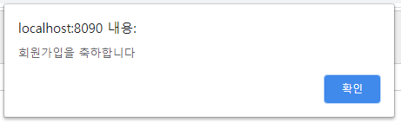
페이지 구현상세내용 및 코드 설명 - 회원가입
• 유효성검사를 모두 통과한 경우 아래 그림처럼 메시지가 나온 뒤
로그인 화면으로 이동한다.

Slide 22
페이지 구현상세내용 및 코드 설명 - 회원가입
//id 입력란의 유효성 검사를 실시하는 함수
function idChkFnc(){
  var idStr = idObj.value;
  var idChk = false;
  var resultStr = '';
  if (idStr.length == 0){
    resultStr = '아이디를 입력해 주세요';
  } else if(idStr.length < 3) {
  resultStr = '아이디는 3자 이상입니다';
  } else if(idUniqueChkFnc(idStr)){
  resultStr = '이미 등록되어 있는 아이디 입니다';
  } else{
  idChk = true;
  }
  var errObj = document.getElementById('idErr');
  errObj.innerHTML = resultStr;
  errObj.style.color = 'red';
  borderColorFnc(idObj, idChk);
  return idChk;
}

Slide 23
페이지 구현상세내용 및 코드 설명 - 회원가입
// 가입하기 버튼을 누를경우
function finalChkFnc(){
  var idChk = idChkFnc();
  var messageChk = messageChkFnc();
  var pwdChk = pwdChkFnc();
  var pwdRepeatChk = pwdRepeatChkFnc();
  var emailChk = emailChkFnc();
  var locStr = "";
  var data = new Array();
  if(idChk && messageChk && pwdChk && pwdRepeatChk && emailChk){
    idList[idCount] = idObj.value;
    pwdList[idCount] = pwdObj.value;
    emailList[idCount++] = emailObj.value;
    alert('회원가입을 축하합니다');
    data[0] = ['id'].concat(idList);
    data[1] = ['pwd'].concat(pwdList);
    data[2] = ['email'].concat(emailList);
    locStr += './login_1.jsp';
    locStr += dataToString(data);
    location.href = locStr;
  }
}
• data배열을 Str으로 변환하여
Location.href에 추가하고
로그인페이지로 넘어간다.

Slide 24
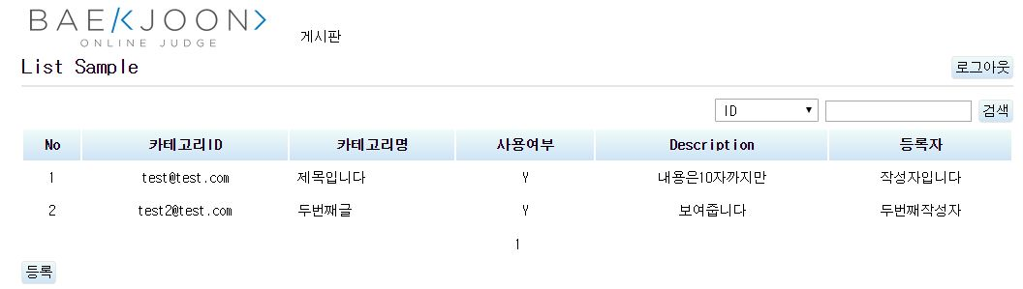
페이지 구현상세내용 및 코드 설명 - 게시판
게시판 페이지의 흐름
등록버튼을 누른다.
글 작성 페이지로 전환한다
글쓰기버튼

Slide 25
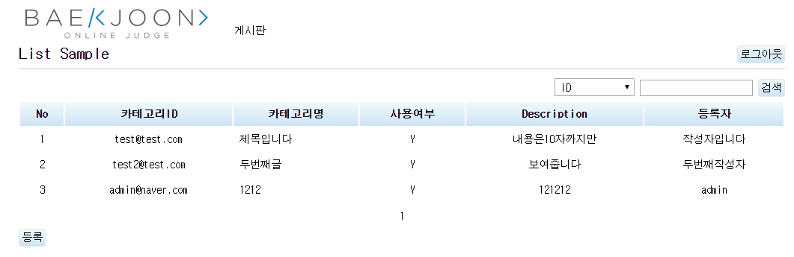
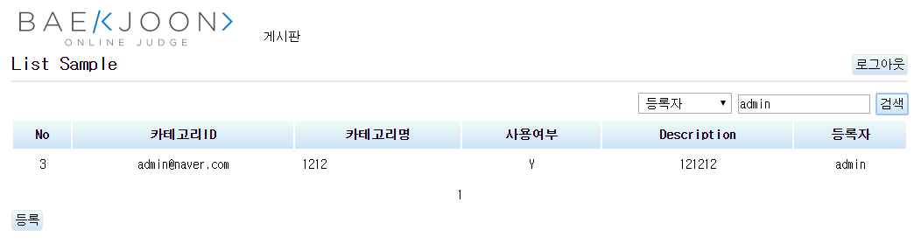
페이지 구현상세내용 및 코드 설명 – 게시판 유효성검사화면
• 등록
• 검색

Slide 26
페이지 구현상세내용 및 코드 설명 - 게시판
• createTableFnc()에서 tr td를 생성 후 거기에 textNode 값으로 배열 값을 차례대로 넣어준다.
function createTableFnc(tblData) {
  for (var i = 0; i < tblData.length; i++) {
  createTrTag = document.createElement('tr’);
  for (var j = 0; j < tblData[i].length; j++) {
  createTdTag = document.createElement('td’);
  if(j != 2){
  createTdTag.setAttribute('class', 'tableText’);
  }
  createTdTag.appendChild(document.createTextNode(tblData[i][j]));
  createTrTag.appendChild(createTdTag);
  }
  tableTag.getElementsByTagName('tbody')[0].appendChild(createTrTag);
}

Slide 27
페이지 구현상세내용 및 코드 설명 - 게시판
function mainDataFnc() {
  var tblData = new Array();
  for (var i = 0; i < tblCnt.length; i++) {
    tblData[i] = [tblCnt[i], tblEmail[i], tblSubject[i],tblYN[i], tblContents[i].substring(0, 10), tblWriter[i]];
  }
  createTableFnc(tblData);
}
• mainDataFnc()를 호출한 후 tblData에 저장 후 createTableFnc()를 호출하면서 tblData를 넘겨준다.

Slide 28
페이지 구현상세내용 및 코드 설명 - 게시판
//검색 버튼을 실행하는 함수
function findBtnFnc() {
// 옵션 value
  var searchIdx = new Array();
  var searchCnt = 0;
  // 검색 옵션 id로 찾을 경우
  if (textCheck == '') {
  mainDataFnc();
  }
  if (searchText == 'id') {
  for (var i = 0; i < searchEmail.length; i++) {
  if (searchEmail[i].indexOf(textCheck) != -1) {
  searchIdx[searchCnt++] = i;
  }
  }
}

Slide 29
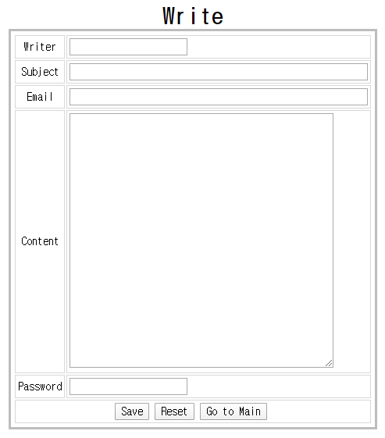
페이지 구현상세내용 및 코드 설명 – 게시판 상세화면
글등록
글내용전체삭제
게시판화면으로 이동

Slide 30
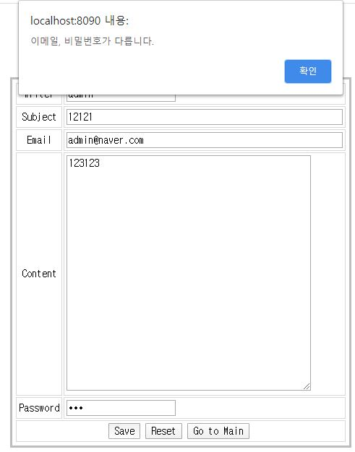
페이지 구현상세내용 및 코드 설명 – 게시판 상세화면 유효성검사 화면
• save버튼 클릭시 비밀번호가 틀릴경우

Slide 31
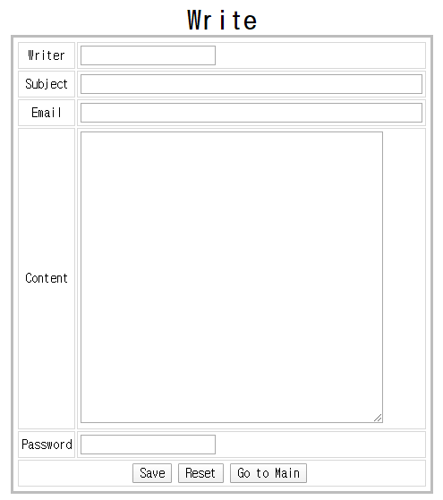
페이지 구현상세내용 및 코드 설명 – 게시판 상세화면 유효성검사 화면
• Reset버튼 클릭시 글의 내용이 모두
사라진다

Slide 32
페이지 구현상세내용 및 코드 설명 – 게시판 상세화면
function checkFnc() {
  if (emailValue.value == email && pwdValue == pwd) {
  return true;
  }else {
    alert('이메일, 비밀번호가 다릅니다.');
    return false;
  }
}
• Email과 pwd가 다르면 checkFnc() 함수를 거쳐 글 작성이 안되게 설정
function gogoFnc() {
  goBoard = decodeURIComponent(location.href).replace('boardWrite_1.jsp',
  'board_1.jsp');
  location.href = goBoard;
}
• Go to main 버튼을 누르면 gogoFnc() 함수가 호출 되면서 게시판 페이지로 이동한다.

Slide 33
페이지 구현상세내용 및 코드 설명 – 게시판 상세화면
//검색 버튼을 실행하는 함수
function findBtnFnc() {
// 옵션 value
  var searchIdx = new Array();
  var searchCnt = 0;
  // 검색 옵션 id로 찾을 경우
  if (textCheck == '') {
  mainDataFnc();
  }
  if (searchText == 'id') {
  for (var i = 0; i < searchEmail.length; i++) {
  if (searchEmail[i].indexOf(textCheck) != -1) {
  searchIdx[searchCnt++] = i;
  }
  }
}

Slide 34
Q & A

Slide 35
Thank You

